Slide 1
Проект «Назад в будущее.
Выбирая профессию»
Команда проекта:
Гутарин Максим
Воробьева Анастасия
Калугина Марина
Старостина Любовь
Шаршова Светлана

Slide 2
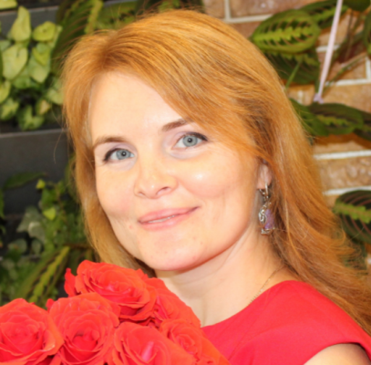
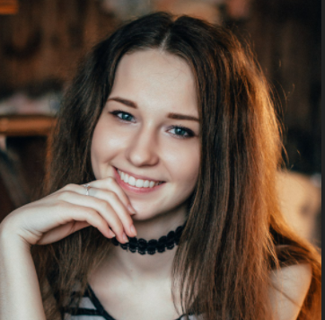
2
Команда проекта
Гутарин Максим
общее руководство проектом, работа с партнёрами, организация мероприятий на их базе
Калугина Марина
анкетирование целевой аудитории, проведение вводной и итоговой диагностики, информационное сопровождение проекта в соцсетях
Шаршова Светлана
разработка и реализация программы на территории школы
Воробьева Анастасия
ведение документации, взаимодействие с родителями, отслеживание новых профессий
Старостина Любовь
ведение бюджета проекта, ответственная за материально-техническую часть

Slide 3
3
Актуальность проекта
Проблема: в современном быстро развивающемся мире некоторые профессии вымирают, какие-то остаются неизменными, также появляются и новые, поэтому возникает необходимость познакомить школьников с востребованными профессиями.
Актуальность: профессиональное просвещение учащихся 6 класса может послужить отправной точкой для выбора учащимися вектора профессионального становления, включив в себя начало формирования базовых компетенций и дальнейшего углубленного изучения предметов. Осведомленность о профессиональной сфере важна в этом возрасте, ведь определяет качество воспитательно-образовательного процесса, включающего полноценное взаимодействие взрослого и детей, основанное на интересах школьников.

Slide 4
4
Цель проекта:
Разработка комплексной программы по профессиональной ориентации среди существующих и появляющихся профессий для учащихся 6 классов Тамбовских школ.

Slide 5
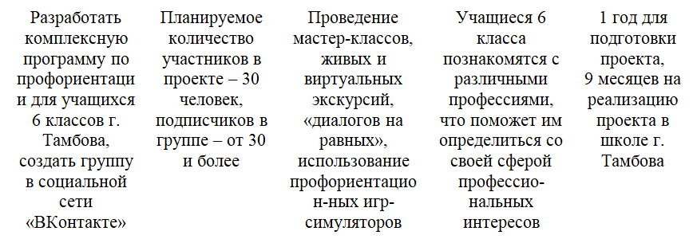
5
SMART-анализ цели
www.tsutmb.ru

Slide 6
6
Задачи
1. Собрать диагностический инструментарий, чтобы выявить интересы детей.
2. Создать банк профессий (ссылки, где можно посмотреть, виртуальные уроки, видеоролики, мультфильмы, мастер-классы, биографии людей, достигших значимых результатов в своей профессии).
3. Выстроить коммуникации со стейкхолдерами.
4. Создать каналы связи с целевой аудиторией – группы в социальных сетях, самостоятельный интернет-ресурс.
5. Провести запланированные мероприятия: организовать встречи с представителями профессий и выездные экскурсии на предприятия, провести мастер-классы и игры.
6. Осуществить обратную связь, собрать отзывы и предложения.

Slide 7
7
Сроки реализации проекта: 02.09.22 – 20.05.23.
Целевая аудитория: учащиеся 6 класса

Slide 8
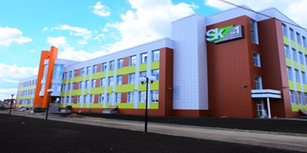
8
Ресурсы
Кадровые
Материально-технические
Программно-методические
Информа-ционные
1) 2 психолога
2) Студенты-волонтеры старших курсов ТГУ им. Г.Р. Державина
3) Родители учащихся 6 класса
2 ноутбука, 1 проектор, 1 экран, профес-сиональное оборудование для мастер-классов
Диагностические анкеты, сценарии профориента-ционных игр, разработки мастер-классов
СМИ ТГУ им. Г.Р. Державина, группы в социальных сетях (ВК, ТикТок)
www.tsutmb.ru

Slide 9
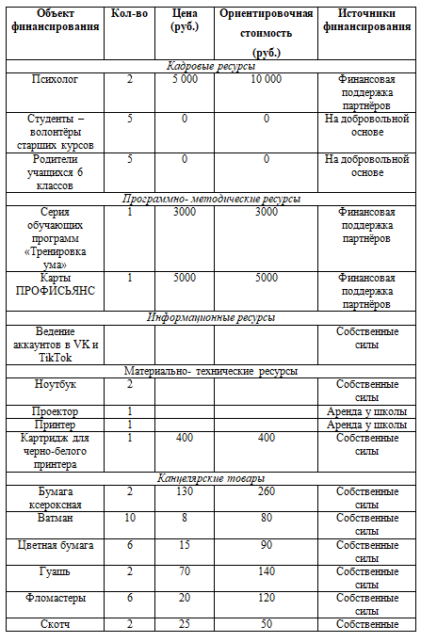
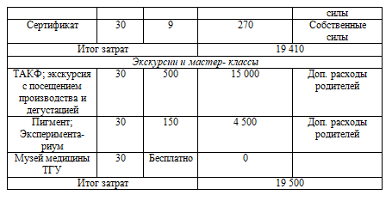
9
Бюджет проекта

Slide 10
9
Стейкхолдеры
Партнеры предоставляют нам: | Мы предоставляем партнерам:
1. СМИ - реклама - могут рассказать о себе (журналист) | - репортаж - материал в динамике (для будущих освещений нашего проекта)
2. ТГУ имени Г.Р. Державина (и другие ВУЗы, ССУЗы, техникумы) - студенты проводят мастер-классы - обеспечение макетами, пособиями, наглядным материалом | - реклама ТГУ - база для практики студентов - потенциальных будущих студентов - дополнительный опыт для студентов
3. Кондитерская фирма "Такф", ПАО "Пигмент" - экскурсии - мастер-класс | - группы детей для экскурсий Реклама
4. Органы управления образования - помощь в организации - методическая поддержка | - профориентация учащихся 6 классов
5. Родители - финансирование экскурсий - проведение лекций и экскурсий | - просвещение детей в мире профессий - консультирование - выявление интересов детей

Slide 11
10
Риски и способы их решения
1. Перевод на дистанционное обучение
2. Отказ партнеров от сотрудничества
3. Потеря интереса у детей
1. Проведение мероприятий в онлайн-формате
2. Поиск новых партнеров
3. Корректировка программы, замена неинтересных мероприятий
www.tsutmb.ru

Slide 12
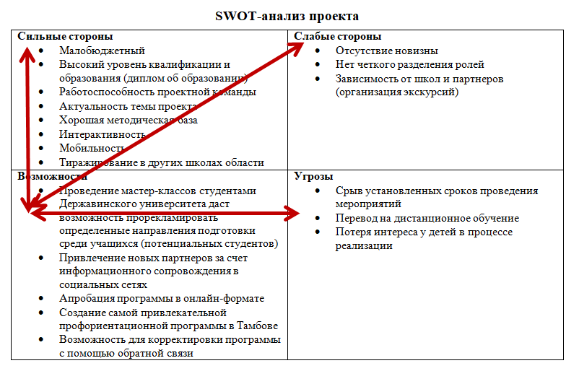
13
www.tsutmb.ru

Slide 13
11
Этапы реализации проекта
1. Подготовительная фаза (разработка анкет, изучение целевой аудитории, анализ конкурентных программа по профориентации в Тамбове)
2. Разработка проекта (подбор диагностического инструментария, создание банка профессий, разработка плана мероприятий, работа с партнерами, создание групп в социальных сетях)
3. Реализация проекта (входная и итоговая диагностики, проведение запланированных в программе мероприятий с учащимися 6 класса одной из школ Тамбова)
4. Результативная фаза (оценка эффективности проекта, получение обратной связи через отзывы и предложения, анализ и корректировка программы при необходимости, перспективы тиражирования проекта.

Slide 14
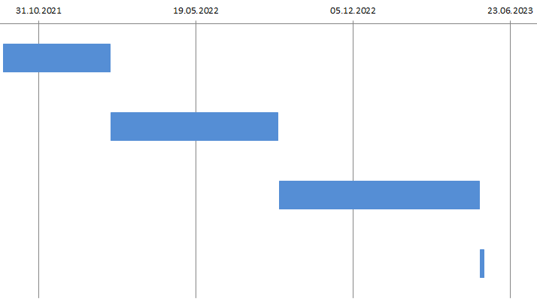
11
Этапы на диаграмме Ганта
Подготовительная фаза
Разработка проекта
Реализация проекта
Результативная фаза
16.09.21
30.01.2022
31.01.2022
31.08.2022
15.05.2023
02.09.2022
20.05.2023
16.05.2023

Slide 15
13
Анкетирование целевой аудитории
1. Анкета для учащихся 6 класса
https://docs.google.com/forms/d/1zsOphead9pZ1M4OA6I_xifOzPIZzklcvcj8ax5Scjm8/edit
2. Анкета для родителей
https://docs.google.com/forms/d/17gPm15ImE7d700PKVIcQ5n-xfrBr0oO98P1BDfmQbnU/edit
3. Анкета для учителей
https://docs.google.com/forms/d/1c7Uu5BN1RHWe8W5jOWTtuaMZay1p7VV5VSkAuNyEPWI/edit?usp=forms_home&ths=true
www.tsutmb.ru

Slide 16
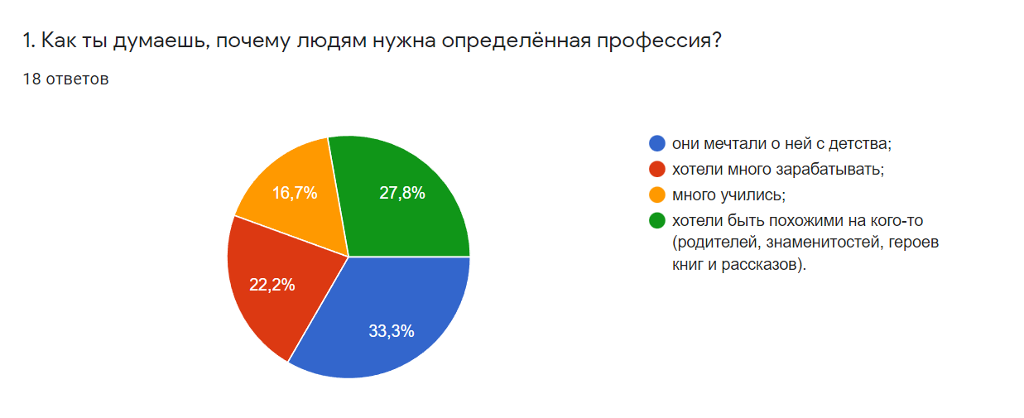
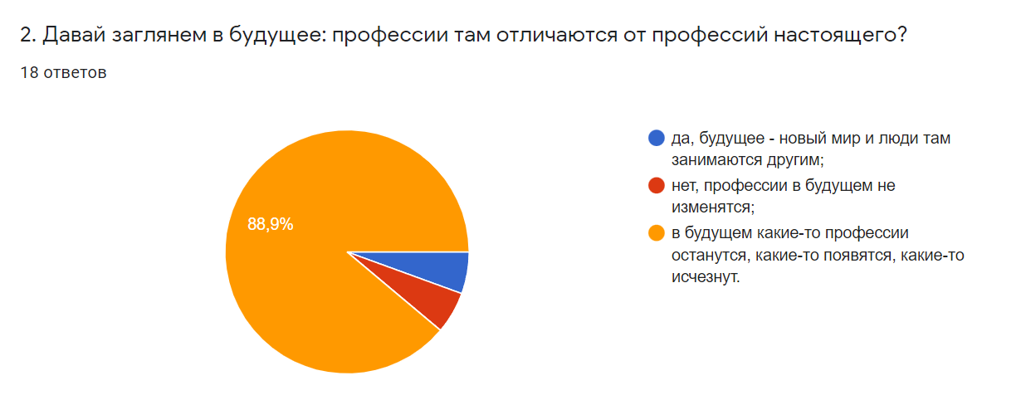
11
Анализ анкет

Slide 17
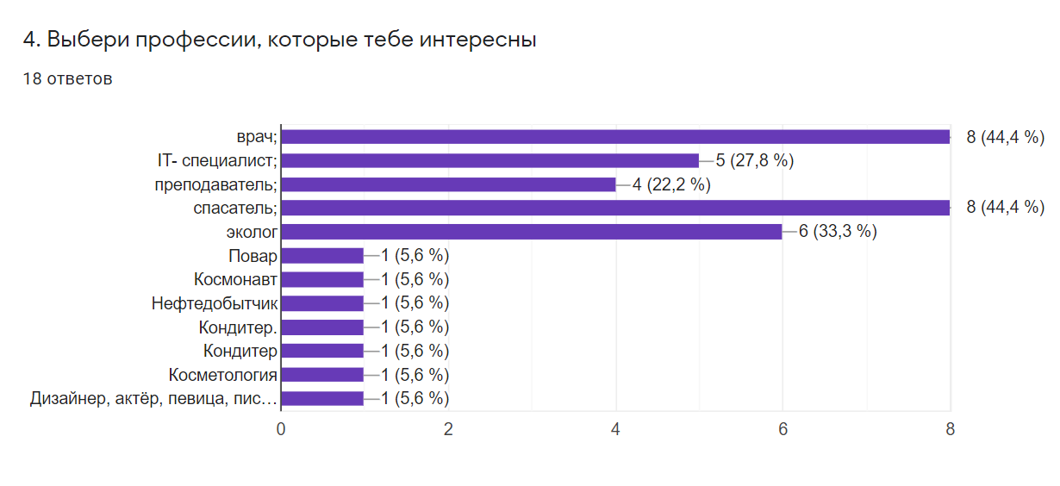
11
Анализ анкет

Slide 18
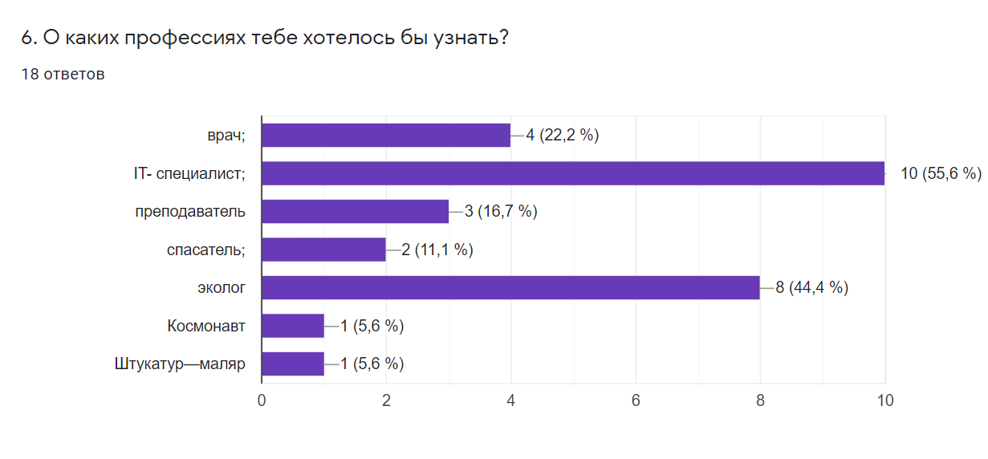
11
Анализ анкет

Slide 19
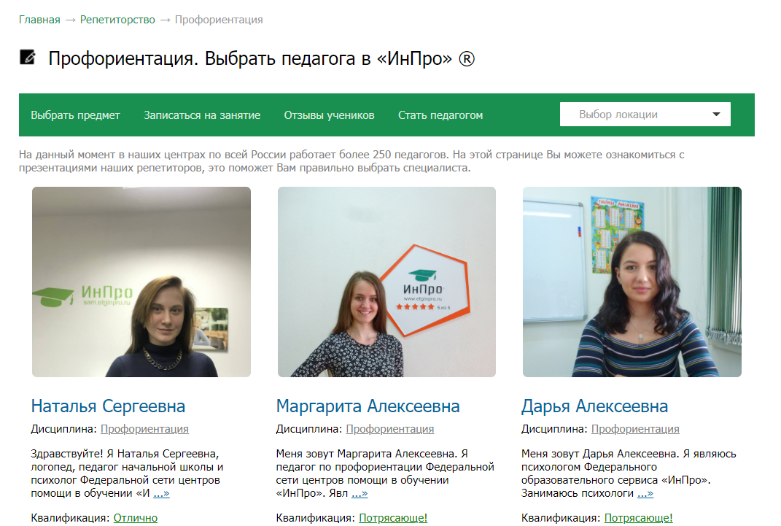
12
Анализ конкурентных программ

Slide 20
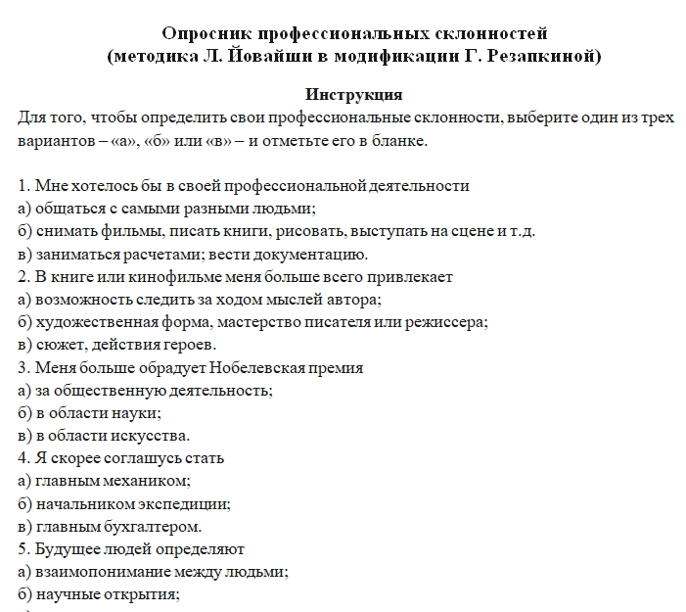
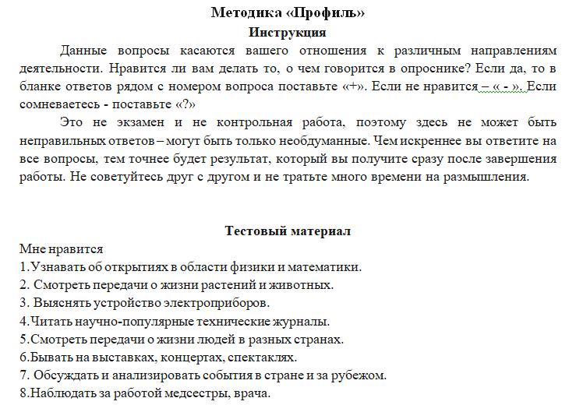
13
Диагностический инструментарий
1. Входная диагностика
Опросник профессиональных склонностей
(методика Л. Йовайши в модификации
Г. Резапкиной)
2. Тест по профориентации
https://testometrika.com/business/test-to-determine-career/
3. Итоговая диагностика
Методика «Профиль»
www.tsutmb.ru

Slide 21
12
Банк профессий

Slide 22
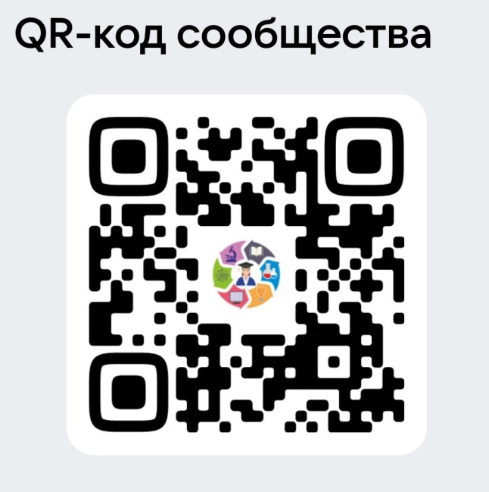
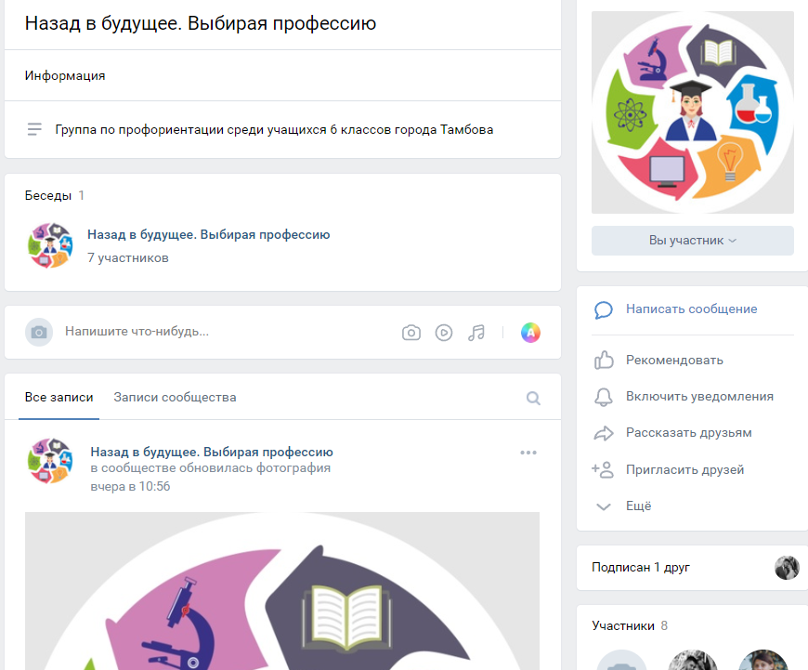
13
Группа в социальной сети
Ссылка на группу:
https://vk.com/club210832681
www.tsutmb.ru

Slide 23
12
Формы реализации проекта
1. «Живые» и виртуальные экскурсии.
2. Профориентационные игры-симуляторы.
3. «Диалог на равных».
4. Мастер-классы.
5. Игры и конкурсы.
6. Презентации понравившихся профессий.

Slide 24
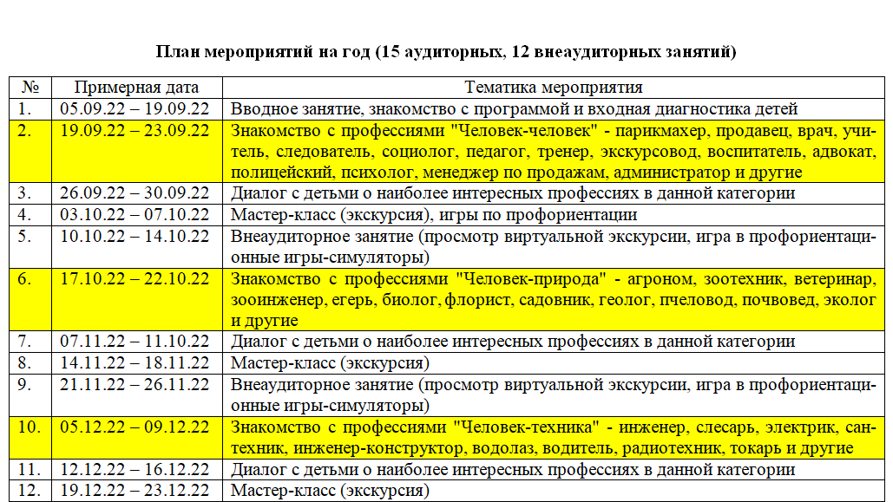
13
www.tsutmb.ru

Slide 25
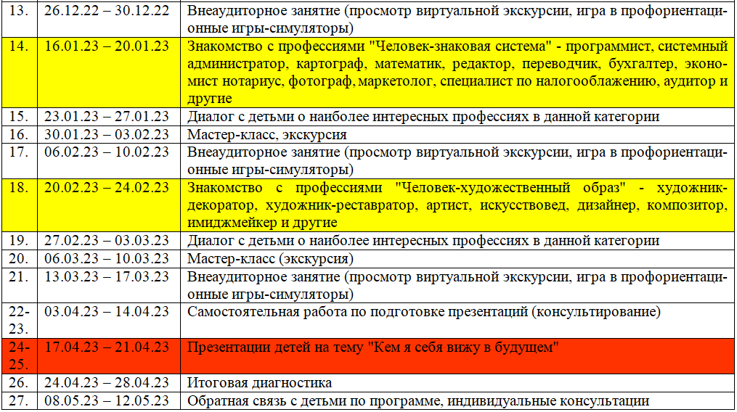

Slide 26
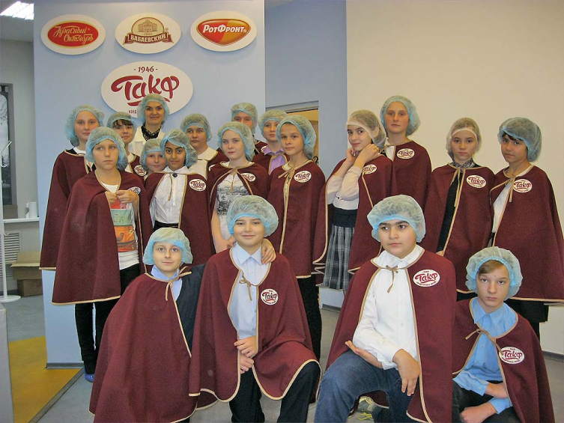
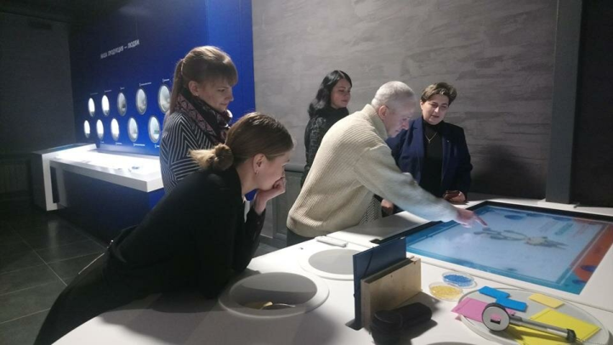
16
Экскурсии на производство
В рамках проекта учащиеся смогут посетить предприятия (КФ «Такф», ПАО «Пигмент»), понаблюдать за процессом производства и задать интересующие вопросы профессионалам.
https://www.uniconf.ru/about/museums/muzey-takf/
https://ivc.krata.ru/ekskursii/

Slide 27
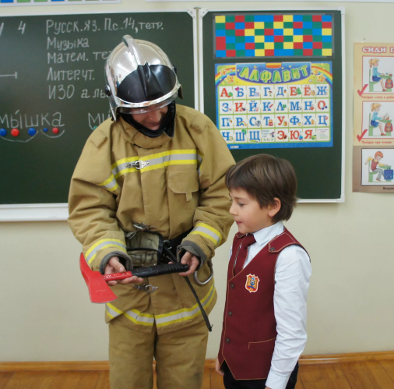
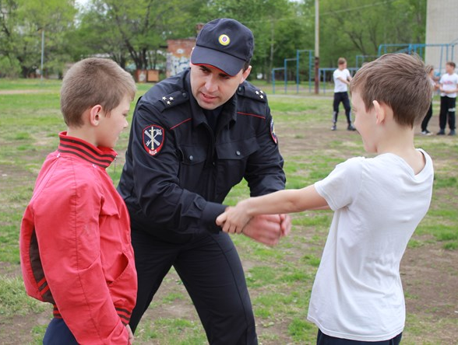
17
Диалог на равных
В школе на занятиях представители разных профессий смогут рассказать детям о своей специальности; поделиться тем, почему они выбрали именно эту работу; рассказать, что самое интересное и ответственное в их деле; ответить на все вопросы. Спикерами могут выступить и родители учащихся.
www.tsutmb.ru

Slide 28
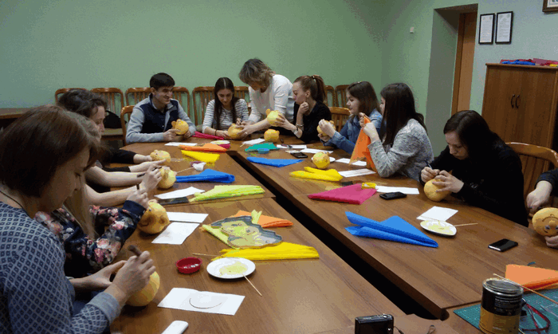
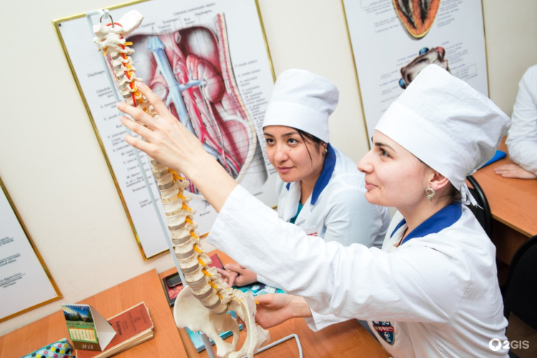
18
Мастер-классы студентов
В рамках проекта предполагается проведение мастер-классов студентами выпускных курсов ВУЗов и ССУЗов. Для детей это отличная возможность узнать профессию получше, а для студентов – дополнительная практика.

Slide 29
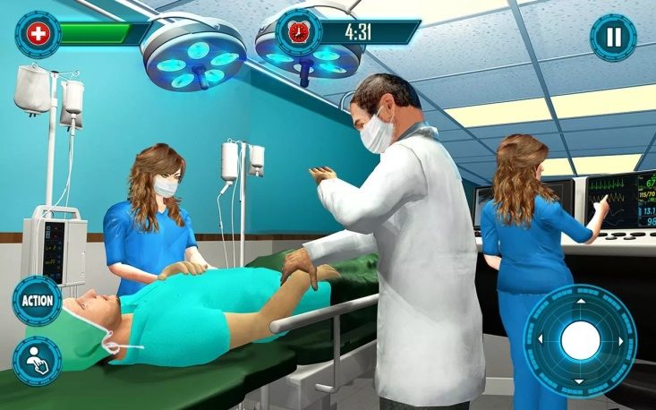
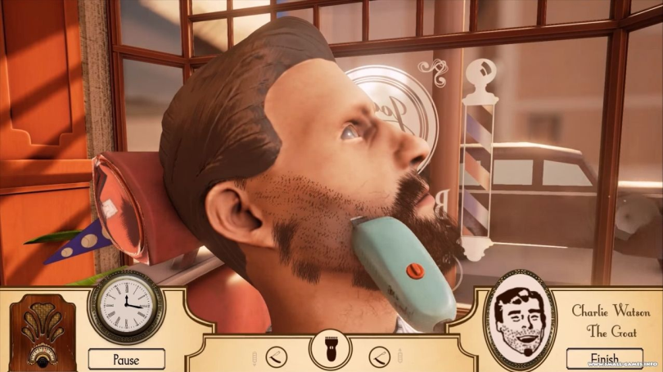
19
Профориентационные игры-симуляторы
Дома за компьютером дети смогут поиграть в игры-симуляторы, которые расширят их представления о различных профессиях.
www.tsutmb.ru

Slide 30
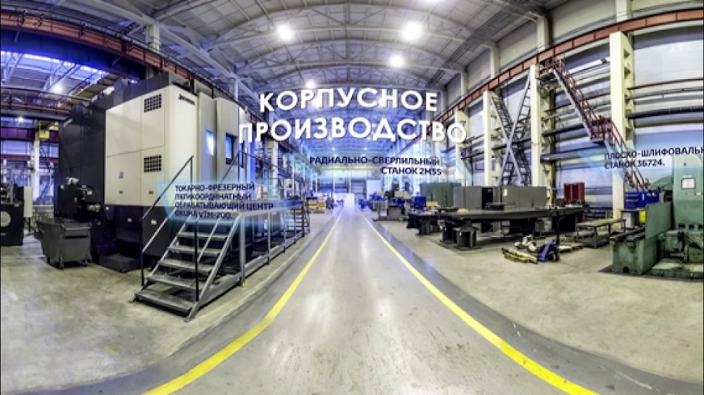
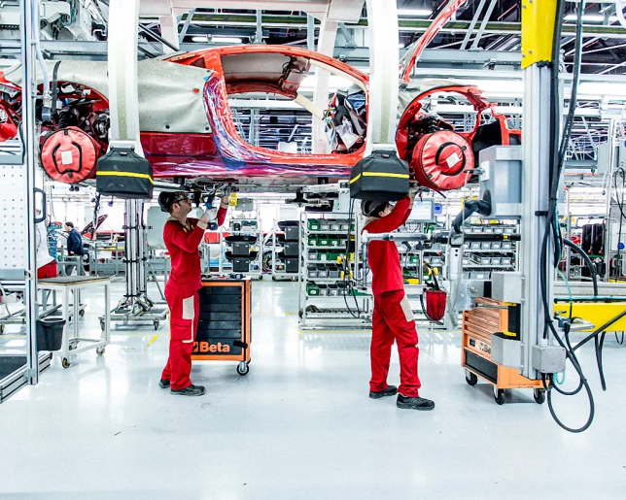
20
Виртуальные экскурсии
Будут представлены виртуальные экскурсии на предприятия, которые хотелось бы посетить учащимся. Таких экскурсий в интернете большое количество.
Невский завод
в Санкт-Петербурге
Завод Ferrari

Slide 31
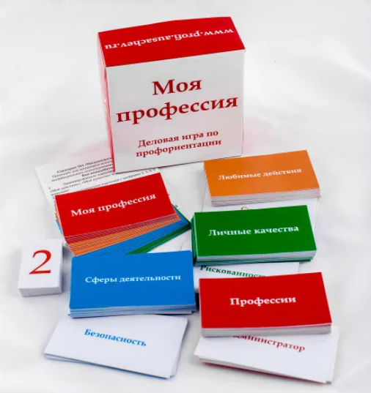
21
Игры по профориентации
На занятиях с учащимися будут проводиться профориентационные игры. С одной стороны, это введение в профессиональные сферы, с другой – развитие важных компетенций (кооперирование, коммуникативность, креативность, критическое мышление).
www.tsutmb.ru

Slide 32
Спасибо за внимание!

